Slide 1
普通物理教案
第 十 四 周
第12章 热力学基础 §12.5，§12.6，§12.7
第13章 静电场 §13.1，§13.2
作业：P209 12-20，12-24，12-25
12-26

Slide 2

普通物理教案
例题六：
一石头，其质量M₁=5kg，比热c₁=120J·kg⁻¹K⁻¹，温度T₀=300K。自高度h=80m处落入一绝热容器中，容器内存有质量M₂=25kg、比热c₂=80J·kg⁻¹K⁻¹的油。设环境温度维持300K、石头下落无摩擦、也无油溅出容器的 外面。石头落入油中静止后的动能转变成热能，求再将石头重新升高的最大高度。
解：石头落入油中，其损失的势能最终转换成油和石头的热能，并使其温度升高ΔT。
式中
移项得：

Slide 3
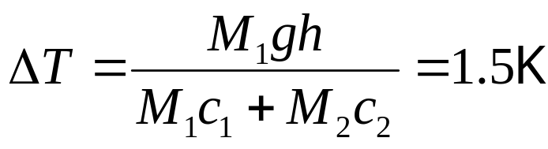
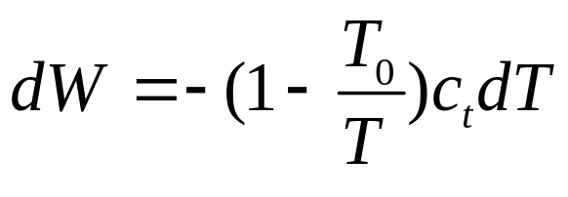
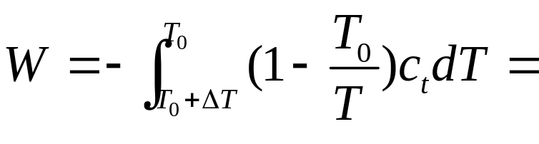
普通物理教案
当油-石头系统的温度比环境温度高ΔT 后，理论上总能借助一热机使石头重新升高。求上升最大高度，所以需借助卡诺机，使其工作在T₀及T₀+ΔT 两热源之间。卡诺机做功和吸热之间的关系 W = (1-T₂/T₁)Q_{吸}，即
取负号表示由于卡诺机要吸收热量而使油的温度降低。完成积分，得：

Slide 4
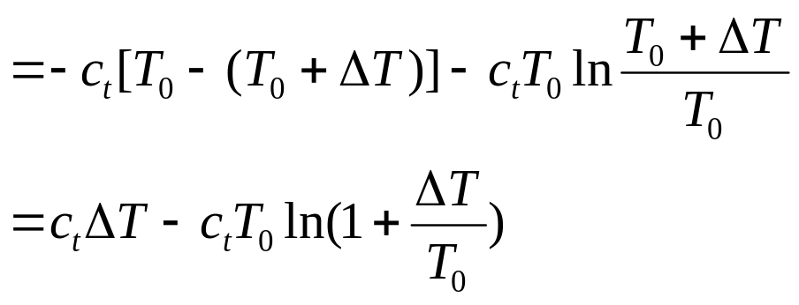
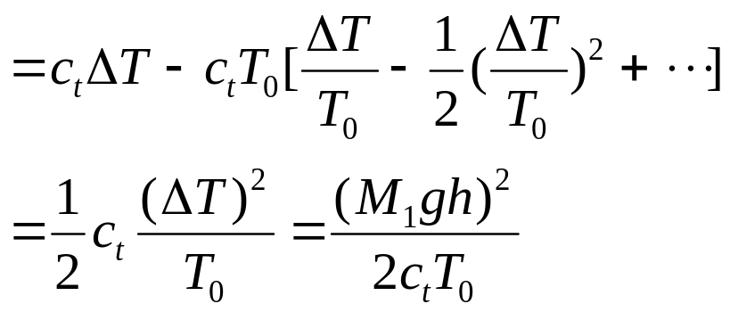
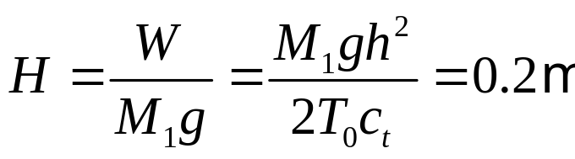
普通物理教案
所以石头能再被升高的最大高度H是

Slide 5
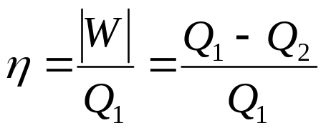
§8.7 热力学第二定律
普通物理教案
自发过程: 无须外界作用，能够自动发生的过程。其逆过程不能自动发生，但逆过程并不违反热力学第一定律。
热力学第二定律是规定自发过程方向的定律。
一、开尔文表述
热机的效率：
T₁
Q₁
如能将Q₂→0，则 η →1，这种热机称为单一热源机——第二类永动机。
W=Q₁

Slide 6
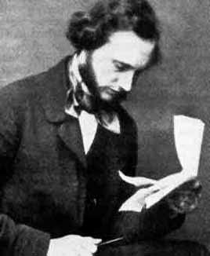
普通物理教案
开尔文表述：不可能从单一热源吸取热量，使之完全变成有用的功而不产生其他影响。
功可以完全变热，但要把热完全变为功而不产生其他影响是不可能的。如，在实际中热机的循环除了热变功外，还必定有一定的热量从高温热源传给低温热源，即产生了其它效果。
开尔文（1824~1907）

Slide 7
普通物理教案
热全部变为功的过程也是有的，如理想气体的等温膨胀。但在这一过程中除了气体从单一热源吸热完全变为功外，还引起了其它变化，即过程结束时，气体的体积增大了。
注：“单一热源”指温度均匀的热源，“其他变化”指热变功以外的任何其他变化。
开氏表述指明功变热的过程是不可逆的，即第二类永动机不可能制成。

Slide 8
二、克劳修斯表述
普通物理教案
克劳修斯表述： 不可能把热量从低温物体传到高温物体而不引起其他变化。
经验告诉我们，当两个不同温度的物体相互接触时，热量将由高温物体向低温 物体传递，而不可能自发地由 低温物体传到高温物体。如果 借助制冷机，当然可以把热量 由低温物体传递到高温物体， 但要以外界作功为代价，也就 是引起了其他变化。
T₁
Q₁= Q₂
Q₂
T₂
克氏表述指明热传导过程是不可逆的。

Slide 9
普通物理教案
两种表述的等效性
从表面上看，热力学第二定律的克劳修斯表述和开尔文表述是各自独立的，其实两者是等价的。下面以反证法说明。
（1）如果开尔文表述不成立，可假设存在一个单一热源机，它能从高温热源T₁吸收热量Q₁，使之全部变成功W，而不引起其他变化。
将上述单源热机与一制冷机组成复合机，用单源热机输出的功 W 驱动制冷机，就可以使复合机成为一无功致冷机。

Slide 10

普通物理教案
无功致冷机的唯一效果是将热量Q₂从低温热源T₂传到高温热源T₁，而不引起其他变化。
因此若假设开尔文表述不成立，则克劳修斯表述也不成立。下面的动画演示了上述证明过程。
热力学第二定律的证明 反证法(1)

Slide 11
普通物理教案
（2）如果克劳修斯表述不成立，可假设存在一个无功致冷机，它能将热量Q₂从低温热源T₂传到高温热源T₁，而不引起其他变化。
将上述无功致冷机和一热机组成复合机，就可以使复合机成为单一热源机。
单一热源机的唯一效果是从高温热源T₁吸收热量Q₁-Q₂，使之全部变成功，而不引起其他变化。
因此若假设克劳修斯表述不成立，则开尔文表述也不成立。下面的动画演示了上述证明过程。

Slide 12
普通物理教案
热力学第二定律的证明 反证法(2)

Slide 13
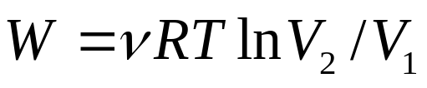
普通物理教案
§8.8 可逆过程和不可逆过程 卡诺定理
一、可逆过程
可逆过程（reversible process）：热力学系统由某状态出发，经某一过程达到另一状态，如果存在“另一过程”，它能使系统和外界完全复原，则原过程称为可逆过程。反之，称为不可逆过程。
例：理想气体准静态等温膨胀，活塞完全光滑。系统从状态Ⅰ( p₁V₁T )→Ⅱ( p₂V₂T ) 等温膨胀， 系统吸热，对外做功

Slide 14
普通物理教案
Ⅱ →Ⅰ，外界对系统做功
系统放热。此过程为可逆过程。
实现可逆过程的条件：准静态过程；过程进行中无机械能损耗。
p
p₁
Ⅰ
p₂
Ⅱ
一切与热现象有关的实际宏观过程都是不可逆的。
V₁
V₂
V
覆水难收，破镜难圆， 生米煮成熟饭 …。

Slide 15
普通物理教案
1.热传导过程是不可逆的。热量 Q从T₁→T₂，不可能从T₂→T₁而不引起其他变化。
2.热功转换过程是不可逆的。石头落入油中变热，不可能将热量变为相同的功使石头回到原来高度。
3.气体绝热自由膨胀过程是不可逆的。
二、卡诺定理
由于卡诺循环的四个过程均满足可逆条件，故卡诺循环是可逆循环。

Slide 16
普通物理教案
除等温和绝热过程外，其他准静态过程都需要无限多个温差无限小的热源。因此，在两个温度一定的热源之间的可逆循环必为卡诺循环。
在众多的循环中，哪一个循环效率最高？
卡诺定理：（1）在两个给定温度的热源之间工作的热机，不可逆热机的效率不可能大于可逆热机的效率。（2）在两个给定温度的热源之间工作的一切可逆热机，其效率相等。

Slide 17
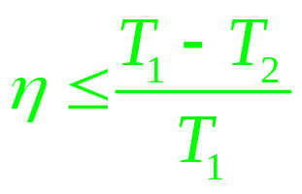
普通物理教案
上式中 “ = ” 对应可逆循环， “＜” 对应不可逆循环。
提高热机效率的方向：
⑴ T₁↑， T₂ ↓
⑵ 尽量接近可逆循环。

Slide 18
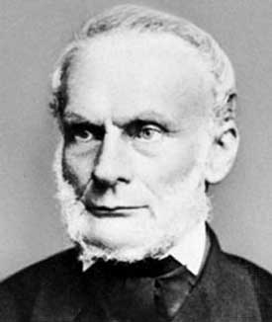
普通物理教案
§8.9 熵
1865年克劳修斯为了定量表述热力学第二定律，用宏观分析方法首先引入了状态函数熵 ( S ) 的概念。
R.Clausius (1822-1888)

Slide 19
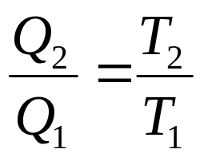
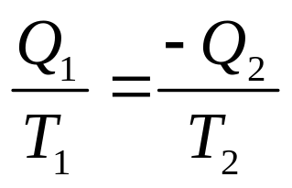
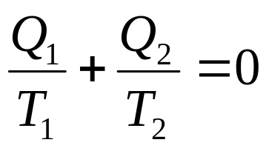
普通物理教案
一、熵
在研究热机效率时，在卡诺循环中
将Q₁和Q₂用代数值来表示过程中的吸热，则上式可写成

Slide 20
普通物理教案
这说明在一个卡诺循环中，代数量 Q/T 的总和等于零。以上结果可推广到任意可逆循环过程：
封闭曲线 ABCDA ，用一系列窄长可逆卡诺循环过程之和来代替，图中一系列卡诺循环的外边界所形成的折线与曲线 ABCDA非常接近，将所有卡诺循环中Q/T相加，有：
p
B
T₃
T₁
C
T₂
T₄
A
D
O
V

Slide 21
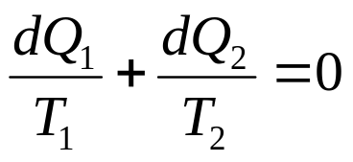
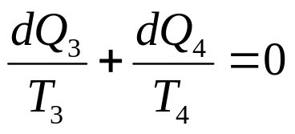
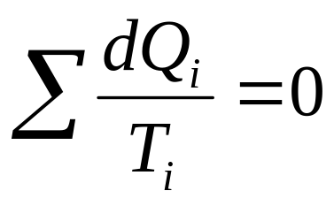
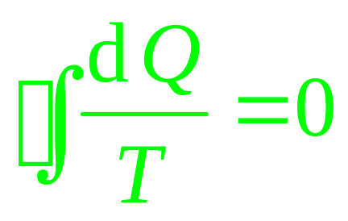
普通物理教案
p
B
T₃
T₁
C
……………
T₂
T₄
A
D
O
V
当卡诺循环数目趋于无限多的极限情形下，外边界折线就趋于曲线ABCDA，上式求和号变为积分号，即：

Slide 22
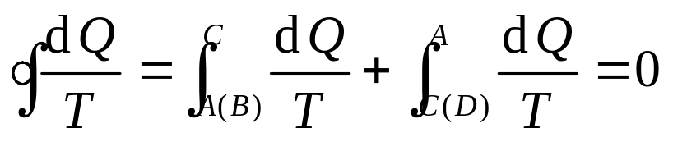
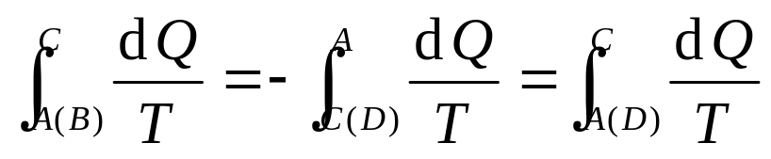
普通物理教案
若将闭合曲线看成是由ABC和CDA两个可逆过程所组成，则有
B
C
A
D
任何可逆过程，dQ/T的积分只决定于过程的始、未态，而与过程所经历的途径无关。克劳修斯根据这个性质，引进一个新的态函数S，叫做熵。系统在态A时，熵为S_{A}，而在态C时，熵为S_{C}，对可逆过程：

Slide 23
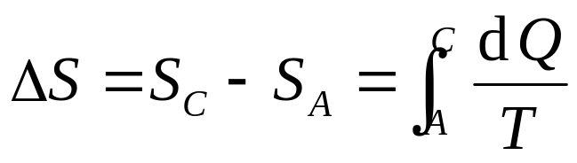
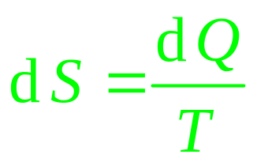
普通物理教案
对微小可逆过程，熵增量写成：
熵的单位是 J／K。
二、熵变计算
应用熵变公式可以计算状态变化过程中的熵变，但要注意以下两点：
⑴ 熵S是态函数，与过程无关，故可自由设计可逆过程计算熵变。

Slide 24
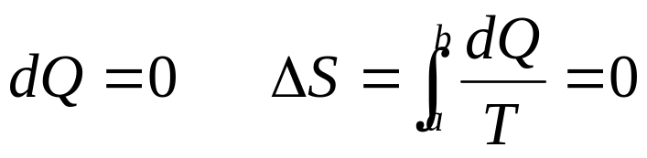
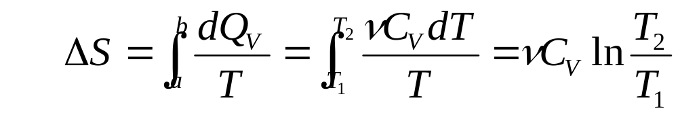
普通物理教案
⑵ 由于dQ与系统的量有关，故熵具有容量性质，系统的熵变为各组成部分熵变的总和。
1.理想气体状态变化时熵变的计算
绝热可逆过程：
等体可逆过程：

Slide 25
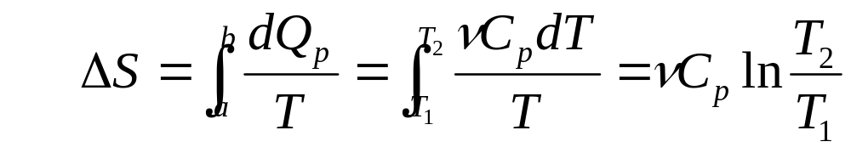
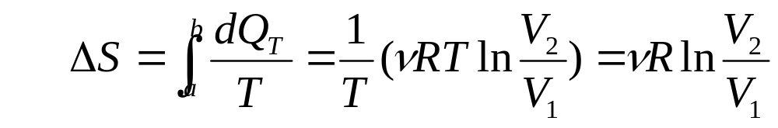

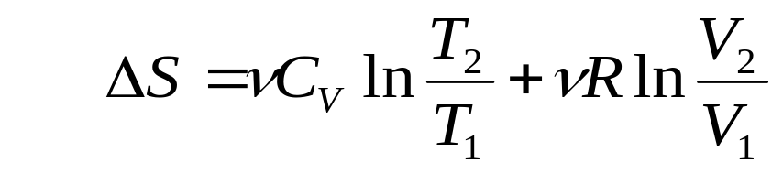
普通物理教案
等压可逆过程：
等温可逆过程：
任何可逆过程：

Slide 26

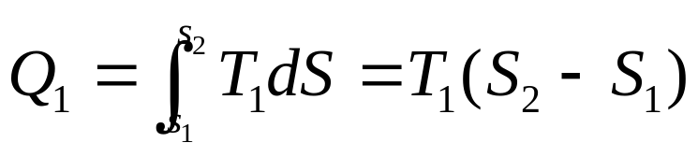
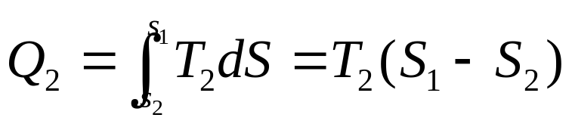
普通物理教案
2.物体可逆相变化时熵变的计算
可逆相变化是指在温度、压强和相平衡条件下的相变过程。由于温度恒定，故：
三、T-S 图上的卡诺循环
在T-S图上，卡诺循环是一个矩形，由dS=dQ/T
T
Q₁
T₁
a
b
T₂
c
d
气体对外所做净功：
Q₂
S₁
S₂
S

Slide 27
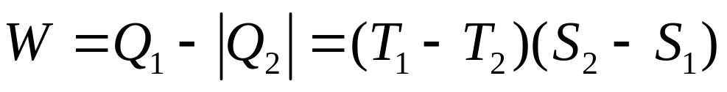
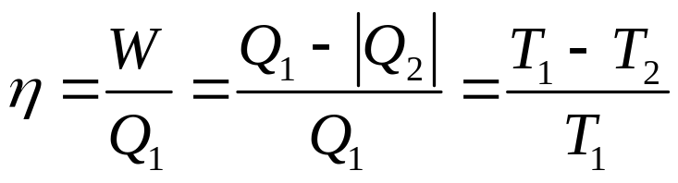
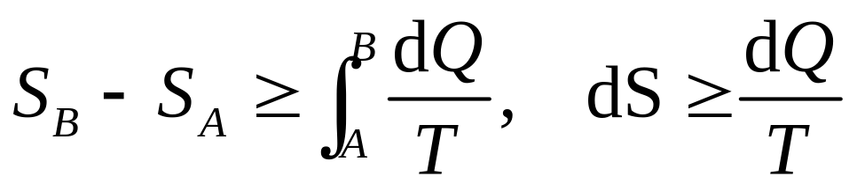
普通物理教案
热机的效率：
四、熵增加原理（Principle of entropy increase）
可以证明，对任意过程有：
当系统经历绝热过程时，dQ= 0，则有

Slide 28
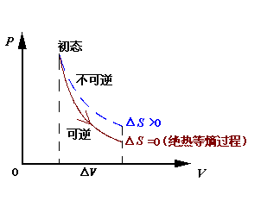
普通物理教案
ΔS ≥ 0
上式中不等号表示不可逆绝热过程，等号表示可逆绝热过程。
原理的文字表述：
（1）可逆绝热过程熵不变，不可逆绝热过程（如孤立系统的自发过程）熵必然增加（见图示）（2）孤立系统熵只增不减。

Slide 29
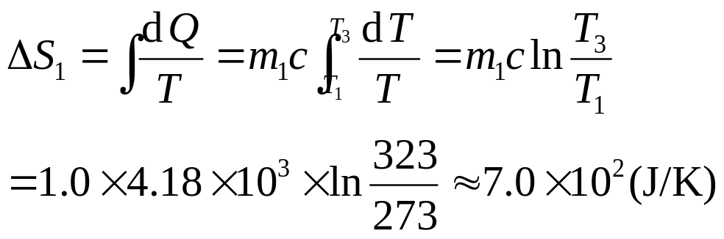
例题七：
普通物理教案
将1.0kg温度为100℃的水和1.0kg温度为0℃的水混合。分别计算高温水和低温水在这一过程中的熵变。若将它们看成是一个系统，则系统总的熵变是多少？
解: 已知m₁=1.0kg，m₂=1.0kg，T₁=273K，T₂＝373K， 水的比热在此温度范围内可看作常量c＝4.18×10³ J/(kg·K)，由 m₁=m₂ 可知混合水的最后温度为T₃＝(273＋373)/2＝323K。
低温水的熵变

Slide 30
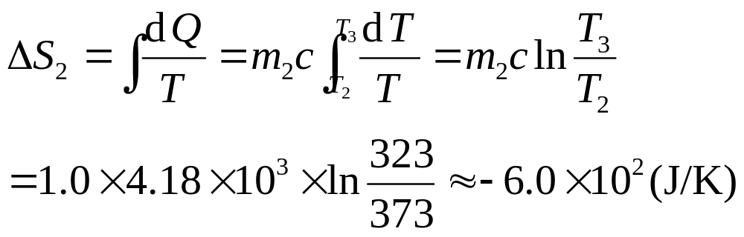
普通物理教案
高温水的熵变
总的熵变
ΔS = ΔS₁＋ΔS₂ = 7.0×10²－6.0×10² = 1.0×10²（J／K）
在混合过程中，高温水的熵减少，低温水的熵增加。若将高温水和低温水合起来看作是一孤立系统，则过程中系统的熵是增加的，可见这是一个不可逆过程。

Slide 31
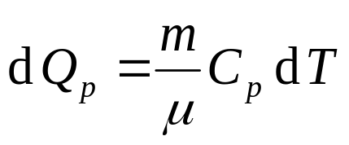
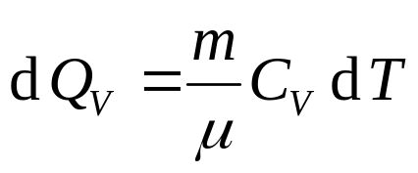
例题八：
沿不同条途径的熵变
普通物理教案
设1mol理想气体从态A变化到态C，可经历三条途径，如所示。若态C时气体的体积是态A时的2倍，求分别沿这三条途径的熵变。（AC为等温过程，AD为绝热过程）
解： 已知 p_{A} = p_{B}，V_{C} = 2V_{A}，T_{A} = T_{C} ， p_{D} = p_{C} 。
p
A
B
（1）途径ABC：AB为等压过程，
D
C
O
V
BC为等体过程，
三条途径的熵变

Slide 32
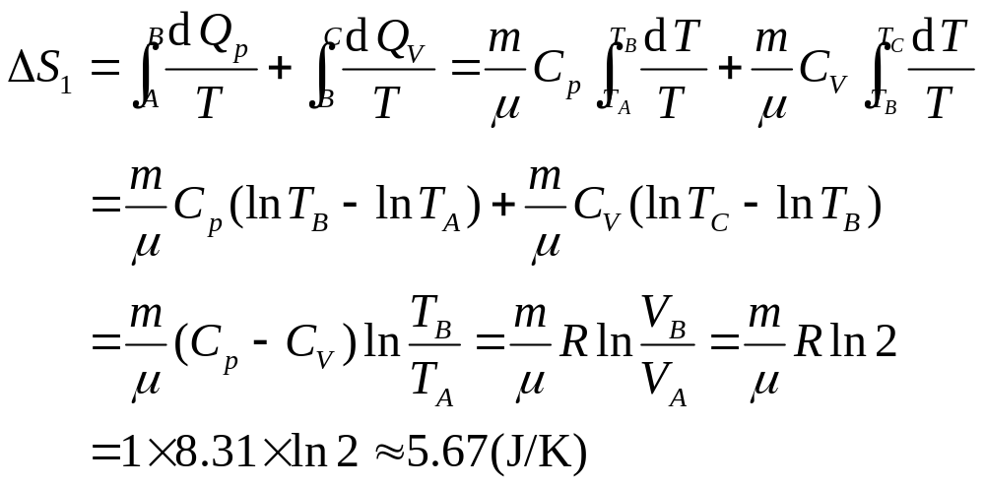
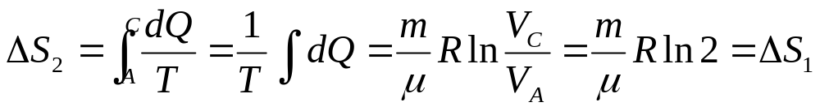
普通物理教案
熵变：
A
B
（2）途径AC：AC为等温线，熵变：
D
C

Slide 33
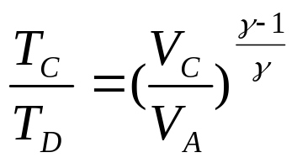
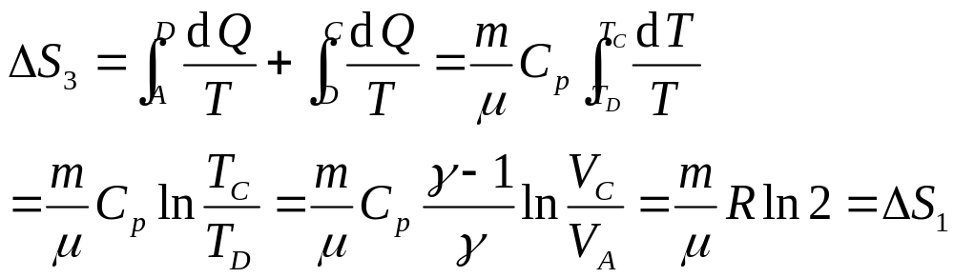
普通物理教案
（3）途径ADC：AD为绝热过程，dQ = 0，DC为等压过程，由两过程方程：T_{A}V_{A}^{γ-1} = T_{D}V_{D}^{γ-1}，T_{D}/V_{D} = T_{C}/V_{C} 和 T_{C} = T_{A}，得
A
B
熵变：
D
C
由上述结果可知，沿三条途径的熵变化相同，这说明熵变与过程无关，仅由始末态决定。

Slide 34




普通物理教案
§8.10 热力学第二定律的统计意义
一、热力学第二定律的统计意义
1.自然过程的方向性
研究气体向真空自由膨胀，假设容器左、右等体积， 左部有气体，右部为真空。抽去隔板气体自由膨胀。
b
c
a
d
A
B
系统宏观态－用分子在左、右两部分的分配数目表示(5)。系统微观态－用分子（可区分）处在某一部分的具体情况表示(2⁴)。

Slide 35
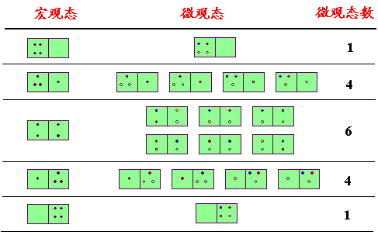
普通物理教案
设容器中装有4个分子，开始时， 4个分子都在左边，抽出隔板后分子将向右边扩散并在整个容器内无规则运动。隔板被抽出后，4个分子在容器中可能的分布情形如下图所示：
概率P
1/2⁴
4/2⁴
6/2⁴
4/2⁴
1/2⁴

Slide 36
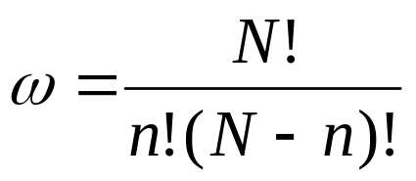
普通物理教案
在2⁴=16种可能的微观状态中， 4个分子全部退回到左边的可能性（即概率）为1/2⁴=1/16。因此，可以认为4个分子的自由膨胀有可能是“可逆的”。一般来说，若有N个分子，则共有 2^{N} 种可能的微观状态。n个在左、(N –n)个在右的分布（宏观态）对应的微观态数为：
若容器内有N个分子，则全部集中在A室的宏观态出现的概率：

Slide 37
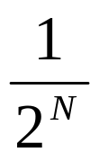
普通物理教案
即N个分子全部退回到左边的概率为(1/2)^{N} 。对于真实理想气体系统 N ~ 10²³/mol，这些分子全部退回到左边的概率为(1/2)¹⁰²³ 。此数值极小，意味着此事件永远不会发生。
对单个分子或少量分子来说，它们扩散到右边的过程原则上是可逆的。对大量分子组成的宏观系统来说，它们向右边自由膨胀的宏观过程实际上是不可逆的。这就是宏观过程的不可逆性或自然过程的方向性在微观上的统计解释。

Slide 38
普通物理教案
2.等概率原理与热力学概率
统计物理基本假定——等概率原理：
对于孤立系，各种微观态出现的可能性（或概率）是相等的。
各种宏观态不是等概率的。哪种宏观态包含的微观态数多，这种宏观态出现的可能性就大。
热力学概率定义为系统任一宏观态对应的微观态数ω 。
3.热力学第二定律的统计表述

Slide 39
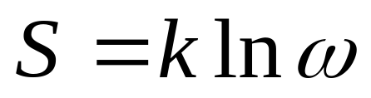
普通物理教案
孤立系统内部所发生的过程总是从包含微观态数少的宏观态向包含微观态数多的宏观态过渡，从热力学概率小的状态向热力学概率大的状态过渡。
二、玻耳兹曼熵公式
热力学概率 ω 是一个非常大的数，为了便于处理，1877年玻耳兹曼用下面关系式定义的熵S和热力 学概率ω 联系起来，来表示系统无序性的大小

Slide 40
普通物理教案
k 称为玻尔兹曼常量，S是宏观系统熵值，单位是：焦耳/开
ω 越大，微观态数就越多，系统就越混乱越无序。由此看出熵的微观意义：
熵是系统内分子热运动无序性的一种量度。

Slide 41
普通物理教案
电 磁 学

Slide 42
普通物理教案
第九章 真空中的静电场
§9.1 电荷
物体所带的电荷有两种，分别称为正电荷、负电荷。同号电荷相斥，异号电荷相吸。电荷可以由摩擦起电、静电感应产生。历史上约定：用丝绸摩擦的玻璃棒带正电，用毛皮摩擦的塑料棒带负电。
电荷是基本粒子的一个性质，它不能脱离这些基本粒子而存在。

Slide 43
普通物理教案
1.电荷守恒定律
在一个与外界没有电荷交换的系统内，正负电荷的代数和在任何物理过程中保持不变。
电荷守恒定律适用于一切宏观和微观过程(例如核反应)，是物理学中普遍的基本定律之一。
2.电荷量子化
1906～1917年，密立根 (R.A. Millikan ) 用液滴法测定了带电粒子的电荷，发现带电粒子的电量只能是基本电荷e的整数倍，即粒子的电荷是量子化的。

Slide 44
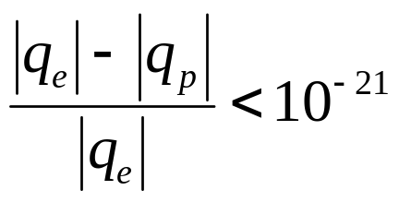
普通物理教案
迄今所知，电子是自然界中存在的最小负电荷，质子是最小的正电荷。它们的带电量都是基本电荷e =1.60217733×10⁻¹⁹库仑(C)
库仑(C)是电量的国际单位。
电荷量子化是个实验规律，现有的实验结果表明：质子和电子的带电量差异
电荷量子化已在相当高的精度下得到了检验。

Slide 45
普通物理教案
那么基本电荷e是不是最基本的呢？在强子结构的夸克模型（1964年）中，夸克带分数电荷。d夸克的带电量为 -e/3；u夸克为 2e/3；s夸克为 -e/3； c夸克为 2e/3； b夸克为 -e/3；t夸克为 2e/3；在这一模型中，夸克是受到 “禁闭” 的。 迄今为止，尚未在实验中找到自由状态的夸克。
值得一提的是，1909年密立根在一篇论文中记述了一个油滴上出现的数据，由于不太确定、未重复出现而被他丢掉了，这一电荷数据比最终得到的e值小30%左右。
现在，分数电荷仍是一个悬而未决的命题。不过即使分数电荷存在，仍然不会改变电荷量子化的结论，只不过新的基本电荷是原来的1/3而已。

Slide 46
普通物理教案
3.电荷的相对论不变性
在不同的参照系内观察，同一个带电粒子的电量不变。电荷的这一性质叫做电荷的相对论不变性。
§9.2 库仑定律
一、点电荷和库仑定律
点电荷：当带电体的线度与它到其他带电体的距离相比很小时，可以将其看作点电荷。
1785年库仑(Coulomb)从扭秤实验结果总结出点电荷之间的相互作用所满足的规律，这就是库仑定律：

Slide 47
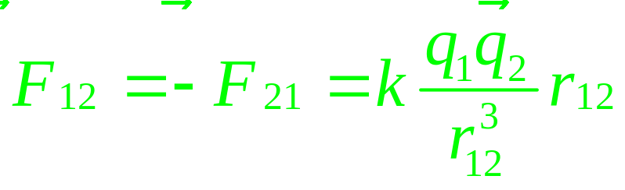
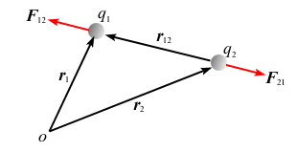
普通物理教案
在真空中两个静止点电荷之间的作用 力与它们的电量的乘积成正比，与它们之间距离的平方成反比：

Slide 48
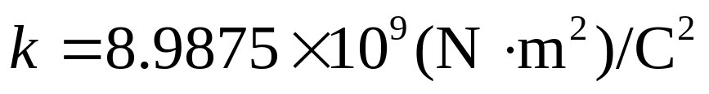
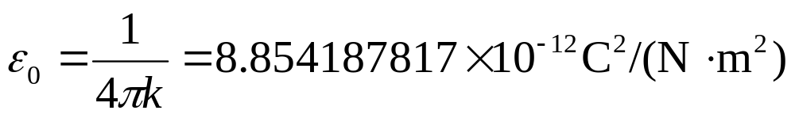

普通物理教案
比例系数k由实验确定
引入真空电容率：
则库仑定律可写作：

Slide 49

大学物理教案
二、电场力叠加原理
当空间有两个以上的点电荷时，作用在某一点电荷上的总静电力，等于其它各点电荷单独存在时对该点电荷所施静电力的矢量和。这是静电力的叠加原理。

Slide 50


大学物理教案
库仑定律的平方反比规律的精确性 及定律的适用范围一直是物理学家关心的问题。可以将 r⁻² 写作
库仑定律是否是严格的平方反比关系，由ε是否为零来验证。现代实验表明：
现代电磁场量子理论指出：有限的 ε 值是和光子质量的有限值相联系的； 假如库仑定律偏离了平方反比关系，光子将有有限的静止质量。

Slide 51
大学物理教案
§9.3 电场 电场强度
一、电场
场的基本概念：按字义理解，所谓 “场”是指某种物理量在空间的一种分布。例如温度场、速度场等等。
分类：标量场 矢量场 均匀场 静场
在物理学中，“场”是指物质的一种特殊形态。实物和场是物质的两种存在形态，它们具有不同的性质、特征和不同的运动规律。场也有质量、能量、动量和角动量。

Slide 52
大学物理教案
实物是由原子分子组成的，一种实物占据的空间，不能同时被其他实物所占据；而场是一种弥漫在空间的特殊物质，它遵从叠加性，即一种场占据的空间，能为其他场同时占有，互不发生影响。
实物之间的各种相互作用总是通过各种场来传递的。
标量场和矢量场：标量场在空间各点只有大小，没有方向。为描述场的整体分布特征，通常采用等值面和等值线的方法，常常引入标量场的梯度。

Slide 53
大学物理教案
矢量场的场量在空间不同点上既可能有不同的量值、也可能有不同的方向。为了描述矢量场的性质，总是通过它的场线、通量和环流来进行研究的。

Slide 54
大学物理教案
关于电荷的相互作用，历史上有长期的争论：
1. 超距作用：带电体之间的相互作用不借助中间物质，不需传递时间。
2. 近距作用，场论观点（法拉第）：没有物质，带电体之间的相互作用是不可能发生的，而这种特殊的物质就是电场。
根据场论观点：

Slide 55
大学物理教案
（1）特殊媒介物质—电场
电场
电荷
电荷
相互作用
（2）电场力
激发
电场力
电荷
电场
电荷
静电场
相对于观察者静止的电荷周围所存在的场称为静电场（该电荷称为场源电荷）。

Slide 56
大学物理教案
(1) 静电场仅是电磁场的一种特殊形态。
(2) 电磁场与实物物质一样具有质量、能量、动
量等。
(3) 电磁场一经产生就能单独存在。
(4) 电磁场可在空间叠加。
(5) 场和实物虽然都是物质，但又有区别。它们
是物质存在的两种不同形式。
(6) 近代观点：两个点电荷是通过交换场量子而
相互作用的，电磁场的场量子就是光子。

Slide 57


大学物理教案
静电场的主要表现
进入电场的任何带电体都将受到电场的作用力；当带电体在电场中移动时，电场力将对带电体作功。
q₀
二、电场强度
+
Q
q₀
电场对电荷的作用
+
引入试探电荷q₀ （点电荷）所带电量足够小，以致在电场中不会影响原有的电场的分布。
+
q₀
+

Slide 58

大学物理教案
实验事实：
(1) q₀在场中不同点，受力F 的大小、方向均不同；
(2) 不同 q₀在场中确定点受力的方向确定，大小与 q₀成正比：F∝q₀
(3) 比值 F / q₀与 q₀无关，仅由电场本身性质决定。
定义电场强度（简称场强）
电场强度的定义：电场中某点的电场强度在量值上等于放在该点的单位正试验电荷所受的电场力，其方向与正试验电荷受力方向一致。

Slide 59

几点说明：
大学物理教案
(1) 单位：(N/C) 或 (V/m)
(2) E 是空间各点坐标的一个矢量函数，其方向与正试验电荷所受力 F 的方向相同。
(3) 在已知电场强度分布的电场中，电荷 q 在场中某点所受的电场力为 F=qE 。
三、点电荷与点电荷系的电场强度
1.点电荷的电场强度
根据库仑定律，有：

